Slide 1


PRESENTADO POR Yordan Estiven Alarcón Quiroga, Lisseth Dayanna Becerra Gómez, Jhon Darikson Guerrero Arguello, Kevin Julián Gutiérrez Moreno DISEÑO E INTEGRACIÒN MULTIMEDIA 11º3 Institución Educativa Integrado Joaquín González Camargo Jornada "A” Técnica en Sistemas 2021
Transito
en la red

Slide 2
INTRODUCCIÓN
del grado 11° de la Institución Educativa Integrado “Joaquín González Camargo” de la jornada “A” técnica en sistemas
El presente proyecto
dar a conocer la página web
A través
tiene como objetivo
Presentan falta de atención y comprensión
En el tema
Debido a que
de preguntas a directores de curso de 2° grado
De señales de transito
que necesitaban una página web para reforzar el conocimiento obtenido en señales de transito
debido a esta necesidad
se concluyó

Slide 3
Planteamiento del problema
Se decidió realizar este proyecto porque se observo que algunos estudiantes no lograban clasificar de manera correcta las señales de transito, al hablar con algunos docentes y algunos estudiantes se pudo notar que la mayoría eran de 2do grado haciendo que llamara mas la atención y siendo el grupo clave para el proyecto de primaria y algunos poco lograban entender su clasificación.
Las señales de transito son importantes en la vida de una cuidad ya que estas tienen un poco de control y orden gracias a estas, una gran parte de la ciudadanía saben su significado y lo respetan pues a pesar de ser para algunos vehículos es importante ya que también tratan de que nadie tenga algún clase de accidente.

Slide 4
PREGUNTA DE INVESTIGACIÓN
¿Este programa cumplirá con el objetivo de desarrollar más conocimiento intelectual y sociocultural a los niños de grado segundo acerca de las señales de tránsito?

Slide 5
JUSTIFICACIÓN
La pagina web ayudara a los estudiantes de segundo grado a entender y reforzar su aprendizaje en el tema de las señales de transito de manera divertida, comprensible, llamativa y didáctica para ellos sin dejar de ser sencilla y fácil de usar.
Algunos estudiantes tienen un poco de conocimiento sobre algunas señales de transito y sus significados pero otras no saben mucho sobre el tema por diferentes razones ya sea porque no quieren o porque no entienden muy bien la clasificación de esas, así que al crear la pagina se pensó en algo con que ellos pongan a prueba su conocimiento y a la misma vez se diviertan

Slide 6
OBJETIVO GENERAL
Diseñar una página web para el estudio de los tipos de señales de tránsito básicas para que estudiantes de grado segundo mejoren su conocimiento y aprendan a diferenciar sus clases y características, se realiza en la primaria “A” de la Institución Educativa Integrado Joaquín Gonzales Camargo “sede Aristóbulo Angarita Niño”
OBJETIVOS ESPECÍFICOS
Crear elementos multimedia como videos e imágenes para que el estudiante entienda con mayor facilidad.
Conseguir que los estudiantes de grado 2° reconozcan la utilidad de la página web como una potente herramienta tecnológica de aprendizaje

Slide 7
MARCO TEÓRICO
Las señales de tránsito no solo están ahí para restringir y alertar. También fueron diseñadas para darles la mayor cantidad de información posible al conductor y al viajero, para que logre guiarse hacia su destino sin contratiempos y con la mayor seguridad posible. Esa es su esencia: prevenir y evitar.
El mundo tiene claro esto desde mediados del año pasado, 1949, cuando los miembros de la naciente ONU se pusieron de acuerdo para unificar una serie de signos muy claros y que cualquier conductor los pueda reconocer, así esté a miles de kilómetros de casa. Pero fue hasta mediados de los 80’s que Colombia comenzaría esta señalización internacional, para irla adaptando de a poco sobre todo en las carreteras de mayor afluencia de vehículos.

Slide 8
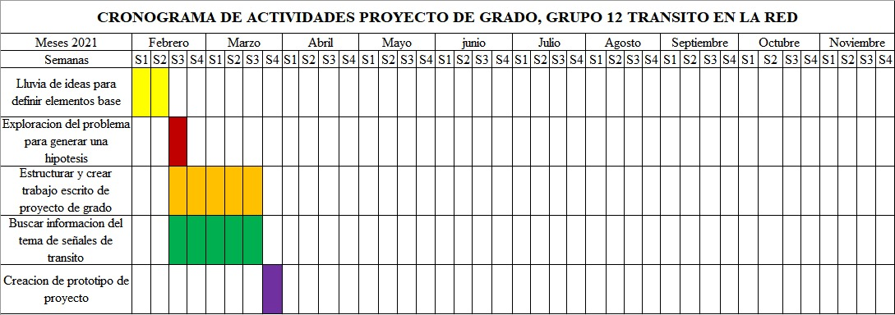
CRONOGRAMA

Slide 9
GRACIAS

